Slide 1
Studija 3: Božija obećanja

Slide 2
3.1 Uvod
Ako pogledamo u Novi Zavet, prva knjiga koju čitamo je Jevanđelje po Mateju . On počinje od prvog stiha predstavljanje Isusa Hrista sina Davida sina Abrahama, onda daje geneologiju kako bi sve to potvrdio (Luka čini identično). Slično počinju zapis stavljajući akcenat na poreklo, kako bi rani vernici imali potpunu predstavu datu u obećanju Abrahamu i Davidu kroz Isusa Hrista što je osnova krišćanske vere. Pavle takođe propoveda slično- postavljajući osnove jevanđelja obećanjem datom Abrahamu (Gal. 3:8). Pavle kaže “ovo dobro [Jevanđelje] mi vam javljamo obećanje koje bi dato [Jevrejima] očevima” (D.A. 13:32 ).

Slide 3
Pavle propoveda
Pavle govori da će nagrada u budućnosti biti data onima koji su spremni odreći se svega ‘ovosvetskog’. “I sad stojim pred sudom za nadane obećanja koje Bog obreče ocevima našijem...(nadu Izraela)…Za ovo nadanje optužen sam” (D.A. 26:6,7). On je veliki deo svog života proveo propovedajući “dobre vesti (jevanđelje), obećanje koje bi ocevima našim da je ovo Bog ispunio nama... Podigavši Isusa”(D.A. 13:32). Pavle objašnjava kako verovanje u obećanja daju nadu uskrsenja iz mrtvih (D.A. 26:6-8 up. 23:8), poznanje drugog Isusovog dolaska sud i uspostavljanje Kraljevstva Božijeg (D:A. 24:25; 28:20,31). To mora biti razumljivo za početak poznanja istinske hrišćanske nade “nade Izraela”.

Slide 4
3.2 Obećanja u raju

Slide 5
Neprijateljstvo
I još mećem neprijateljstvo (mržnju, neslogu) između tebe i žene, između sjemena tvojega (posebno, značajno) i sjemena njezina (ženinom potomstvu) ono će ti na glavu stajati a ti ćeš ga u petu ujedati” (Post. 3:15).

Slide 6
Sjeme (potomstvo) žene = Isus i oni koji su u Njemu kršteni
Isus je Abrahamov potomak (Gal. 3:16), rođen od žene (Gal. 4:4); ako smo mi kršteni u Isusu, mi smo takođe “potomstvo” (Gal. 3:27-29).

Slide 7
Sjeme (potomstvo) zmije
Se odnosi na sličnost osobina sa zmijom:
Iskrivljuje reč Božiju
laže
uvodi druge u greh

Slide 8
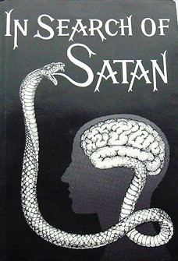
Pojam zmije

Slide 9
Neprijateljstvo
“Ti (zmijo) za petu ćeš ga ujedati” (Post. 3:15). Ono će joj na glavu stati (tj. uništiti greh)- “ono će ti na glavu stajati”. Stati zmiji na glavu je svakako za nju smrtonosno dok je ujed zmije za petu čoveku prolazna rana .

Slide 10
Uništenje zmije
Isus Hrist koji je (preko krsta) pobedio smrt (a time i kaznu za greh - Rim. 6:23), ‘’ koji raskopa smrt i obasja život i neraspadljivost jevanđeljem” (2 Tim. 1:10).
“posla Bo sina svojega u obličiju tela grešnog i za greh osudi greh u telu”, tj. Biblijskog đavola, zmiju (Rim. 8:3).
Isus “on se javi da naše grehe uzme” (1 Jov. 3:5).
Na krstu, to je suština Njegovog ‘stati na glavu zmiji’ iz Post. 3:15 Tako smo mi kao potomci isceljeni od rane koju am je nanela zmija(Is. 53:5 ).

Slide 11
Neprijateljstvo na krstu
Is. 53:4,5 opis Hristovog ‘ranjavanja’ od Boga kroz smrt na krstu ciljano aludira na zapis iz Post. 3:15 kako će zmija raniti Hrista.
“Kad vide (Jovan) mnoge farizeje i seduceje (Jevrejske verske grupe koje odbacuju Isusa) gde idu da ih krsti, reče im porodi aspidini (rod zmijski), ko kaže vama da bežite od gnijeva koji ide?” (Mt. 3:7).

Slide 12
Neprijateljstvo današnjice
Živeti u istini danas nije poželjno ; znajući je i živeći po njoj koliko možemo uvek nam stvara probleme u svakidašnjem životu, čak nam ne retko preti progonstvom.
“postadoh vam neprijatelj istinu vam govoreći?” (Gal. 4:14-16).
“Kao prerođeni ne od sjemena koje trune nego od onog koji ne trune (istinskom spoznajom Božije reči – 1 Pet. 1:23), ...koja ostaje doveka” (Gal. 4:29).
“Pravednima je mrzak nepravednik a bezbožniku je mrzak koji pravo hodi” (Prov. 29:27). To je neprijateljstvo izmedju vernika i sveta.

Slide 13
3.3 Obećanje Noju

Slide 14
Zavet
Ja evo postavljam zavjet svoj s vama...Postavljam zavet svoj s vama (podvlacimo u zapisu “Ja” - zadivljuće je Bog bira da napravi zavet sa smrtnim čovekom!); neće ni jedno telo poginuti od potopa niti će više biti potopa da zatre zemlju” (Post. 9:9‑12).

Slide 15
Zemlja neće biti uništena.
“zemlju utvrdi do vijeka” (Ps. 78:69).
“zemlja stoji u vijek” (Prop. 1:4).
“Sunce i mjeseče...zvezde...nebesa...postavi ih za svagda i za va vijek, dade naredbu, koja neće proći” (Ps. 148:3-6).
“Jer će zemlja biti puna poznanja Gospodinova kao more vode što je puno” (Is. 11:9; Bro. 14:21) – teško da će Bog dozvoliti da se zemlja uništi sama . Ovo obećanje još nije stiglo da se ispuni .
“On je Bog koji je oblikovao i sazdao zemlju, koji ju je učvrstio i nije je stvorio pustu, već ju je uobličio za obitavanje ” (Is. 45:18). Ako je Bog stvorio zemlju da se uništi, onda je Njegov rad uzaludan.

Slide 16
3.4 Obećanje Abrahamu

Slide 17
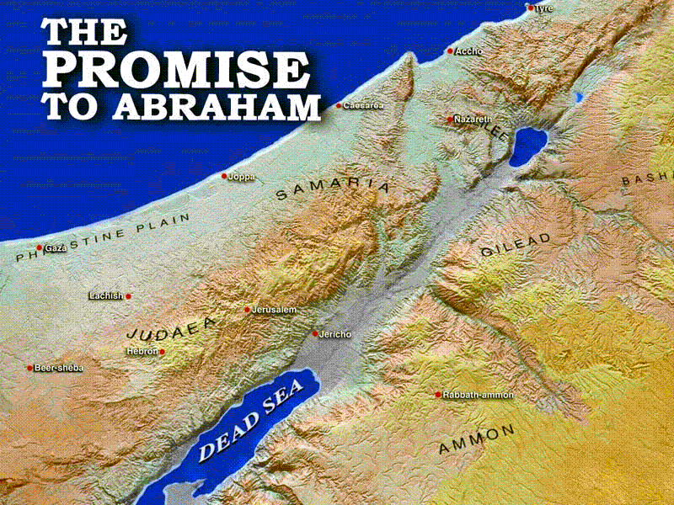

Obećanje Abrahamu

Slide 18
Suština obećanja
Bog “objavi Abrahamu” (Gal. 3:8). Suštinsko obećanje sa kojim Petar počinje i završava svoje propovedanje jevanđelja narodu (D.a. 3:13,25). Ako mi možemo razumeti šta je rečeno Abrahamu, tada imamo osnovnu skicu za shvatanje jevađelja tj. istinske poruke.

Slide 19
Obećanje Abrahamu
obuhvata
Zemlju
Potomstvo
Blagoslov
Lični odnos sa Bogom

Slide 20
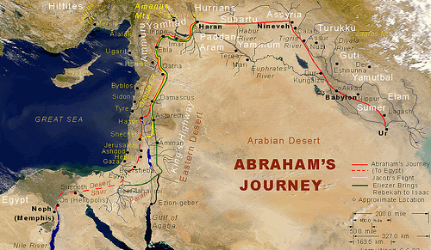
Abrahamovo putovanje

Slide 21
Obećanje za zemlju
1. “Idi iz zemlje svoje...u zemlju koju ću ti Ja pokazati” (Post. 12:1).
2. Abraham “tada podje...u Betel (centralni Izrael). I Gospod reče Abrahamu...podigni sada oči tvoje, pa pogledaj s mesta gde si na sever i na jug i na istok i na zapad: jer svu zemlju što vidiš tebi ću dati i sjemenu tvojemu do vijeka...prolazi tu zemlju...jer ću je tebi dati” (Post. 13:3,14-17).
3. “Taj dan učini Gospodin zavet s Abrahamom govoreći: sjemenu tvojemu dadod zemlju ovu, od vode Egipatske do velike vode, vode Eufrata” (Post. 15:18).
4. “I daću tebi i sjemenu tvojemu [posebnom, određenom sjemenu] nakon tebe, zemlju u kojoj si došljak svu zemlju Hanansku u državu vječnu i biću im Bog” (Post. 17:8).

Slide 22
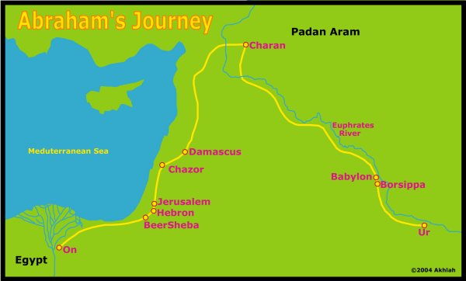
Abrahamovo putovanje

Slide 23
Abraham nije primio obećanu zemlju
Bog “ne dade mu nasledstva u njoj ni stope i obreče mu je dati u držanje” (Acts 7:5).
Jev. 11:13,40 : “U veri pomreše svi ovi ne primivši obećanja; Jer Bog nešto bolje za nas odredi da ne prime bez nas savršenstva”.
Jevrejima 11:8-10⁸ Verom posluša Abraham kad bi pozvan da izađe u zemlju koju šćaše da primi nasledstvo, i iziđe ne znajući kuda ide. ⁹ Verom dodje Abraham u zemlju obećanu, kao u tuđu i u kolibama življaše s Izakom i Jakovom sunaslednicima obećanja toga. ¹⁰ Jer čekaše grad koji ima temelje, kojemu je zidar i tvorac Bog.

Slide 24
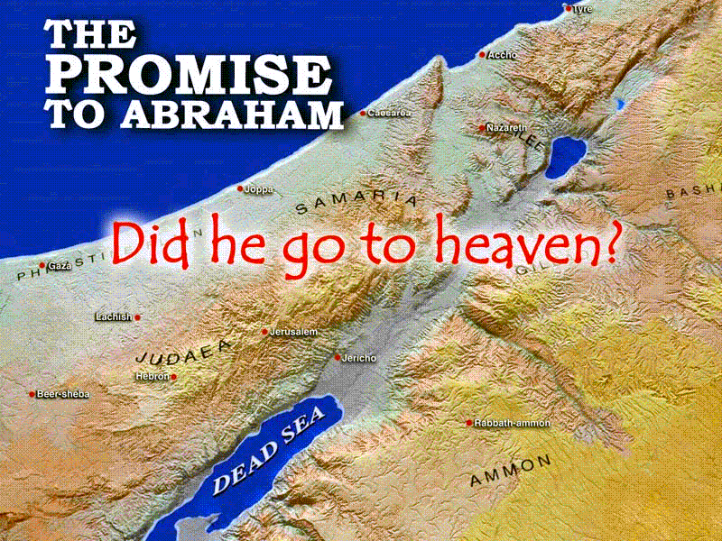
Obećanje Abrahamu
Da li on ide u raj ?

Slide 25
Obećanje o Potomstvu
The Covenants of Promise to Abraham and David

Slide 26
Potomstvo
1. “Učiniću od tebe veliki narod, i blagosloviću te...i u tebi će biti blagoslovena sva plemena na zemlji” (Post. 12:2,3).
2. “Jer svu zemlju što vidiš tebi ću dati i sjemenu tvojemu do vijeka. I učiniću da sjemena tvojega bude kao praha na zemlji: ali ko uzmože izbrojati prah na zemlji, moći će uzbrojati i sjeme tvoje.” (Post. 13:15,16).
3. “Pogledaj na nebo i prebroj zvezde ...tako će biti sjeme tvoje...sjemenu tvojemu dadoh zemlju ovu...’’ (Post. 15:5,18).
4. “I daću tebi i sjemenu tvojemu nakon tebe zemlju u kojoj si došljak svu zemlju Hanansku u državu vječnu i biću im Bog” (Post. 17:8).
5. “Zaista ću te blagosloviti i sjeme tvoje veoma umnožiti, da ga bude kao zvezda na nebu i kao peska na bregu morskom i naslediće sjeme tvoje vrata neprijatelja svojih I blagosloviće se u sjemenu tvojem svi narodi na zemlji, kad si poslušao moj glas” (Post. 22:17,18).

Slide 27
Određeni potomak: Isus
“A Abrahamu i sjemenu njegovu rečena biše obećanja. A ne veli: i sjemenima, kao za mnoge, nego kao za jedno: i sjemenu tvojemu, koje je Hrist” (Gal. 3:16).
“...zaveta koje učini Bog sa očevima vašim govoreći Abrahamu i sjemenu tvojemu blagosloviće se svi narodi na zemlji. Vama najprije Bog podiže sina svojega Isusa i posla ga da vas blagosilja da sve svaki od vas obrati od pakosti svojijeh” (D.A. 3:25,26).
Zapis na osnovu kojeg Petar priča Post.. 22:18.
Potomak= Isus
Blagoslov = oproštaj grehova.

Slide 28
Udeo u potomstvu
Mi imamo lični udeo u Isusu i obećanje o potomstvu i mi delimo takođe . Baptizmom (krštenjem) u Isusu (Rim. 6:3-5); često čitamo o baptizmu u njegovom imenu (D.A. 2:38; 8:16; 10:48; 19:5).
Gal. 3:27-29: “Koji se god (samo koji!) u Hrista krstite u Hrista se obukoste. Nema tu ni židova ni grka (ne-židova), nema roba ni gospodara, nema muškoga roda ni ženskoga: jer ste vi svi jedno (kroz) u Isusu Hristu (krštenjem). A kad ste vi Hristovi (baptizmom u njega), onda ste seme Abrahamovo i po obećanju naslednici”.

Slide 29
Nastavak Jevanđelja
Dva dela obećanja Abrahamu:
1. Zemlja
2. Potomstvo
Rani hrišćani propovedaju:-
1. “o Carstvu Božijem i
2. o Imenu Isusa Hrista ” (Acts 8:12).

Slide 30
3.5 Obećanje Davidu

Slide 31
2. Samuelova 7
“Kad se navrše dani tvoji i počineš kod otaca svojih podignuću sjeme tvoje nakon tebe, koje će izaći iz utrobe tvoje i utvrdiću carstvo njegovo. On će sazidati dom imenu mojemu i utvrdiću prijesto carstva njegova do vijeka. Ja ću mu biti otac, i on će mi biti sin: ako učini šta zlo karaću ga prutom ljudskim i udarcima sinova čovečijih. Ali milost moja neće se ukloniti od njega kao što sam je uklonio od Saula, kojega uklonih ispred tebe. Nego će tvrd biti dom tvoj i carstvo tvoje do vijeka pred tobom i presto će tvoj stajati do vijeka” (st.12-16).

Slide 32
Isus potomak sin Davidov
“Ja sam ...rod Davidov”, Kaže Isus (Otk. 22:16).
“(Isus),koji je po tijelu rođen od sjemena Davidova” (Rim. 1:3).
“Od njegova sjemena (David’s) podiže Bog, obećanja Izrealu spasa Isusa” (D.A: 13:23).
Anđeo reče devici Mariji da će roditi Isusa: i “daće mu Bog presto Davida oca njegova (predaka) ...i carstvu njegovom neće biti kraja” (Lk. 1:32,33). Aplicira na obećanje Davidu, iz 2 Sam. 7:13, o Isusu.

Slide 33
Devičansko rođenje Isusa
“seme tvoje...koje će izaći iz utrobe tvoje...I ja ću mu biti otac i on će mi biti sin.” “...od poroda tvojega posadiću na prestolu tvojemu” (2 Sam. 7:12,14; Ps. 132:10,11). Isus je literarno sin Boga a telesno potomak Davida, i tako ima Boga kao Oca tj. nema ljudskog oca . To se jedino moglo ispuniti devičanskim rađanjem; Isusova’ majka je Marija ona je fizički potomak Davida(Lk. 1:32) . Tako se ispunjava i jedno idrugo proroštvo

Slide 34
Isus gradi dom
“On će sazidati dom imenu mojemu ” (2 Sam. 7:13) govori da će Isus izgraditi hram Bogu. Božiji “dom” je teamo ge će on hteti da bude, i Is. 66:1,2 nam govori da će to messto biti u srcu ljudi koje drže njegovu reč. Dakle Isus pravi tj. gradi duhovni dom gde će Bog boraviti i koji je sačinjen za istinske vernike. U tom smislu je Isus ugaoni kamen duhovnog hrama (1 Pet. 2:4-8) a hrišćani su ostalo živo kamenje tog hrama (1 Pet. 2:5) postavljeni na ostala mesta.

Slide 35
Davidov presto
“utvrdiću presto carstva njegova (Hristova) do vijeka... Dom tvoj (Davidov) i carstvo... Presto će tvoj stajati do vijeka” (2. Sam. 7:13,16 up. Is. 9:6,7). Aplicira na Isusa u Lk. 1:31-35. Hristovo carstvo je Davidovo carstvo, carstvo Izraela. U tom smislu dolazeće carstvo će biti ponovo uspostavljeno carstvo Izraela. Potpuno ispunjenje obećanja je da će Hris vladati Davidovim“prestolom”, tj. mestom vladavine. Literarno to je u Jerusalimu. Carstvo mora biti uspostavljeno ovde na zemlji kako bi se obećanje ispunilo u potpunosti.

Slide 36
Kraljevstvo Božije
“Carstvo tvoje... I presto tvoj će tvoj stajati do vijeka” (2 Sam. 7:16) sugeriše da je David svedok uspostavljanja Hristovog večnog kraljevstva. To je indirektno obećanje da će biti uskrsnut po Hristovom povratku i tako će moći svojim očima videti kraljevstvo i suštinu uspostavljene vladavine širom sveta od Isusa koji će njom vladati iz Jerusalema.

Slide 37
Pogrešno mišljenje
Popularno hrišćanstvo usvaja doktrinu koja jasno protivreči divnoj istini.
Ako je Isus fizički imao “pre-postojanje”, tj. Da je On postojao kao osoba pre rođenja, čine besmislenim obećanje o Isusu kao Davidovom potomku.
Ako je kraljevtsvo Božije na nebesima, tada Isus ne može da ponovo uspostavi Davidovo kraljevstvo nad Izraelom, “presto” ili mesto vođstva, vrlo je jasno da je to mesto na zemlji, a ono samo može ponovno da se uspostavi na istom mestu kako je literalno i napisano.

Slide 38
Zaveti obećanja Abrahamu i Davidu
Da li uključuju i tebe ?
Da!

Slide 39
Da li je ponuđena i tebi?
Da!

Slide 40
Studij 3: Pitanja
1. Koje Božije obećanje predviđa stalni sukob između greha i pravednosti?
Obećanje Noju
Obećanje u raju
Obećane Davidu
Obećanje Abrahamu
2. Koja od navedenih izjava su istinite u obećanju u raju?
Seme zmije je Lucifer
Hrist i pravednici su ženino seme
Seme zmije je privremeno ranjeno od Hrista
Seme žene je uništeno Hristovom smrću
3. Gde će Abrahamovo seme živeti zauvek?
U raju
U Jerusailimu
Na zemlji
Neko na zemlji a neko na nebu
4. Šta je od navedenog obećano Davidu?
Da će njegov veliki potomak živeti zauvek
Da će njegovo seme imati kraljevstvo na nebu
Da će seme biti Božiji sin
Da će njegovo seme, Isus živeti na nebu pre rođenja na zemlji
5. Kako mi možemo biti Abrahamovo seme?
______________________________________________________________
6. Hoće li zemlja biti uništena?
7. Kako Božija obećanja dokazuju tvoj odgovor na pitanje 6?
______________________________________________________________
8. Objasni obećanje u rau iz Postanja 3:15

